Slide 1
Java - Grundlagen
Oberfeldwebel Adrian Weidig
Ausbilder Anwendungsprogrammierung
06.04.2021

Slide 2
Variablen und Datentypen

Slide 3
Java Datentypen
primitive Datentypen
Referenztypen
Zahlen
nicht Zahlen
Ganzzahlen (Integrale Datentypen)
Gleitkommazahlen
Zeichen
Logik
byte
8 Bit
short
16 Bit
int
32 Bit
long
64 Bit
float
32 Bit
double
64 Bit
char
16 Bit
boolean
z.B. String, Point,
Wrapper-Klassen, usw.
Notes:
Welche Arten von Datentypen gibt es?
Referenztypen
Primitive Datentypen
Primitive Datentypen besitzen alle eine Wrapperklasse
boolean : Boolean (Wrapper-Klasse) [Näher wird bei Objektorientierung darauf eingegangen]
NÄCHSTE FOLIE

Slide 4
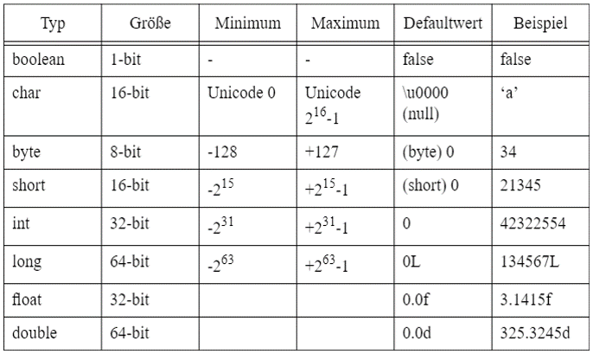
Datentypen
Notes:
Auf spezielle Beispiele eingehen:
Boolean: True und false
Char: In einzelnen Anführungszeichen
Byte short int long → Aufsteigend mehr maximale Größe möglich
Float double → Wie bei Byte short int long nur für Gleitkommazahlen
Long: L am Ende des Wertes
Float: F am Ende des Wertes
Double: OPTIONAL D am Ende [Bei Float und Long MUSS der Buchstabe am Ende stehen]
Void: Beschreibt einen leeren Rückgabetyp
ZUR KONKRETISIERUNG DES WERTEBEREICHS SIEHE NÄCHSTE SEITE

Slide 5
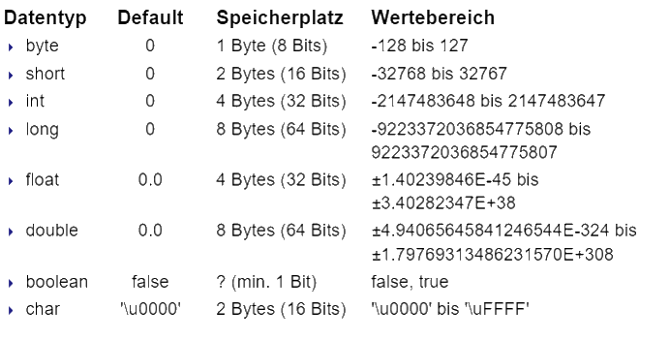
Datentypen

Slide 6
Variablen in Java
int b = 24;
Zuweisungsoperator
Datentyp
Abschluss-
zeichen
Wert
Bezeichner

Slide 7
Variablen in Java
Rangfolge | Typ | Operatoren | Reihenfolge
1 | Postfix-Operatoren | x++, x--
2 | Unäre Operatoren | ++x, --x, +x, -x, !b
3 | Multiplikation | a * b, a / b, a % b | links
4 | Addition | a + b, a – b | links
5 | Bitverschiebung | a << b, a >> b, a >>> b | links
6 | Vergleiche | a < b, a > b, a <= b, a >= b, s instanceof S | links
7 | Gleichheit | a == b, a != b | links
8 | UND (Bits) | a & b | links
9 | XOR (Bits) | a ^ b | links
10 | ODER (Bits) | a | b | links
11 | Logisch UND | a && b | links
12 | Logisch ODER | a || b | links
13 | Bedingungsoperator | a ? b : c | links
14 | Zuweisungen | a = b, +=, -=, *=, /=, %=, &=, ^=, |=, <<=, >>=, >>>= | rechts
Notes:
Kurze Erklärung zu allen Operatoren
Hinweis: PPT wird LTn zur Verfügung gestellt als Übersicht
Bitverschiebung.jar nutzen um Bitverschiebung zu erklären

Slide 8
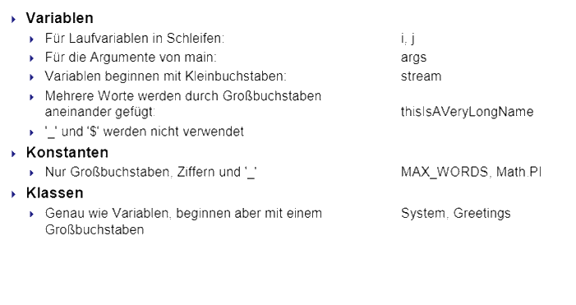
Bezeichner Konventionen
Variablen in Java

Slide 9
Aufgaben 1 - 4
Notes:
Restliche Tageszeit

